Slide 1
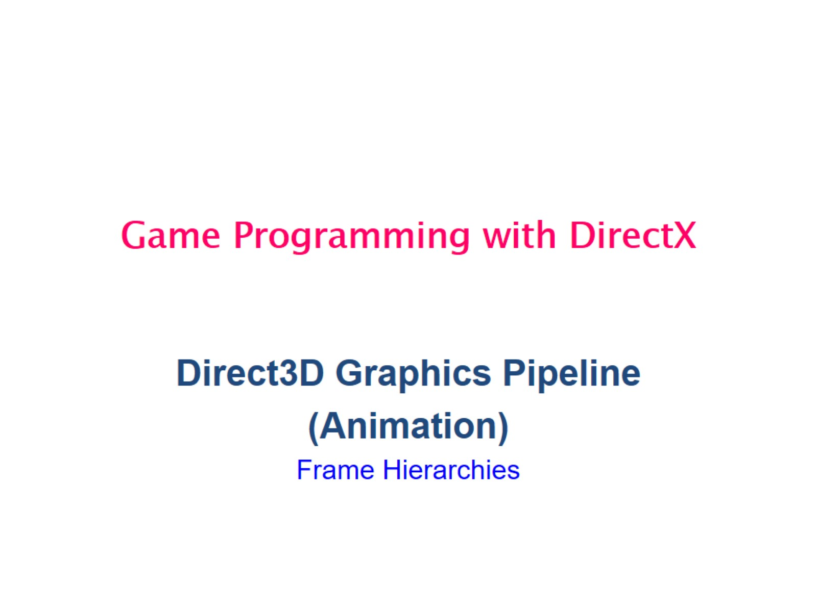
Game Programming with DirectX

Slide 2
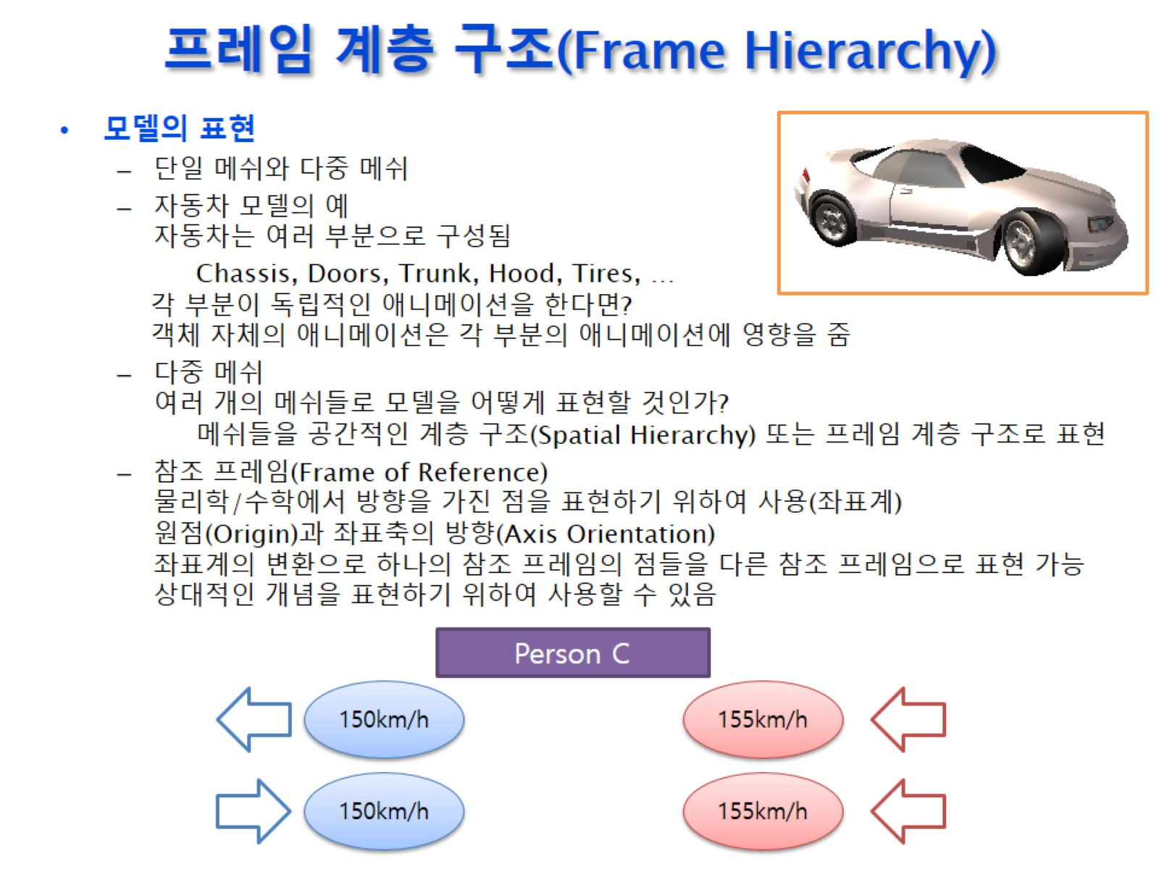
프레임 계층 구조(Frame Hierarchy)

Slide 3
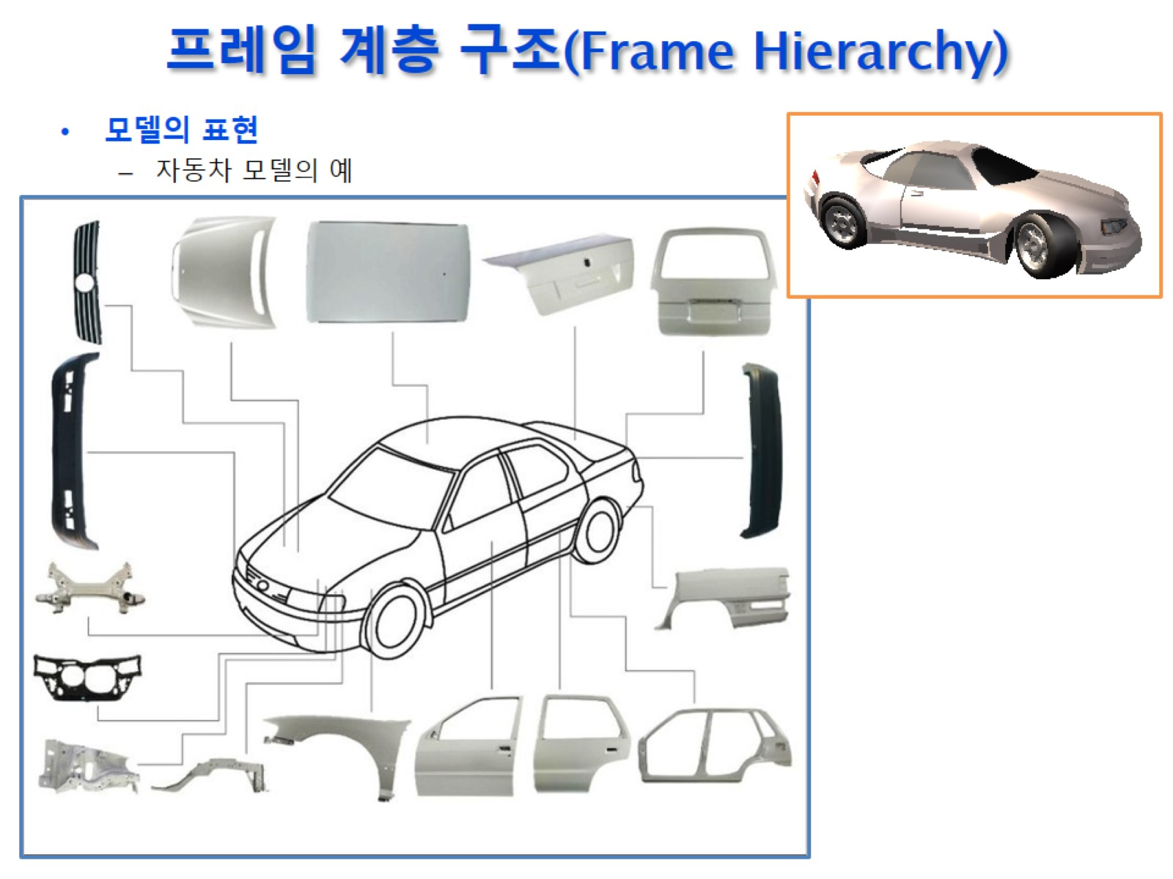
프레임 계층 구조(Frame Hierarchy)

Slide 4
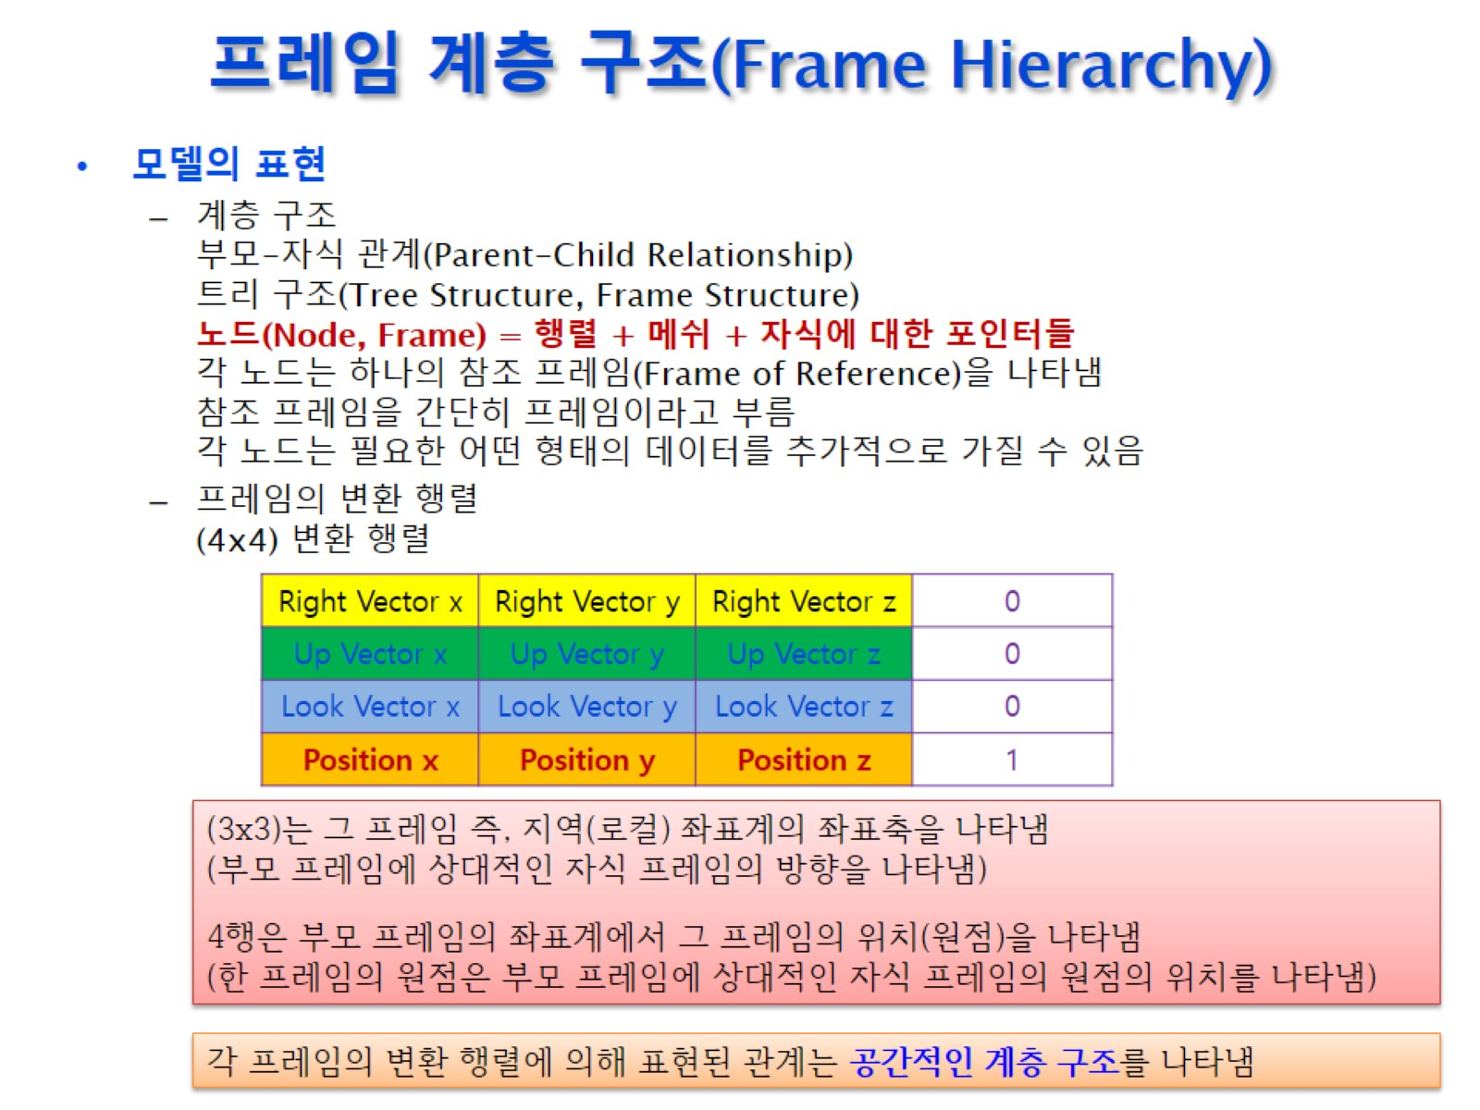







프레임 계층 구조(Frame Hierarchy)
Notes:
계층구조를 쓰는 이유: 로컬 트랜스폼 (자식은 부모를 따라가지만, 자식은 따로 트랜스폼하기 위해서)

Slide 5
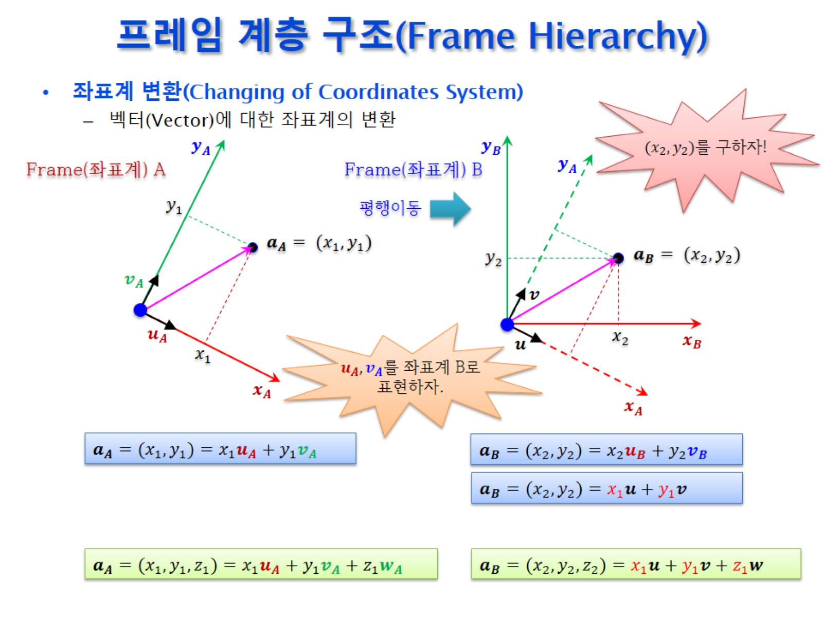
프레임 계층 구조(Frame Hierarchy)

Slide 6
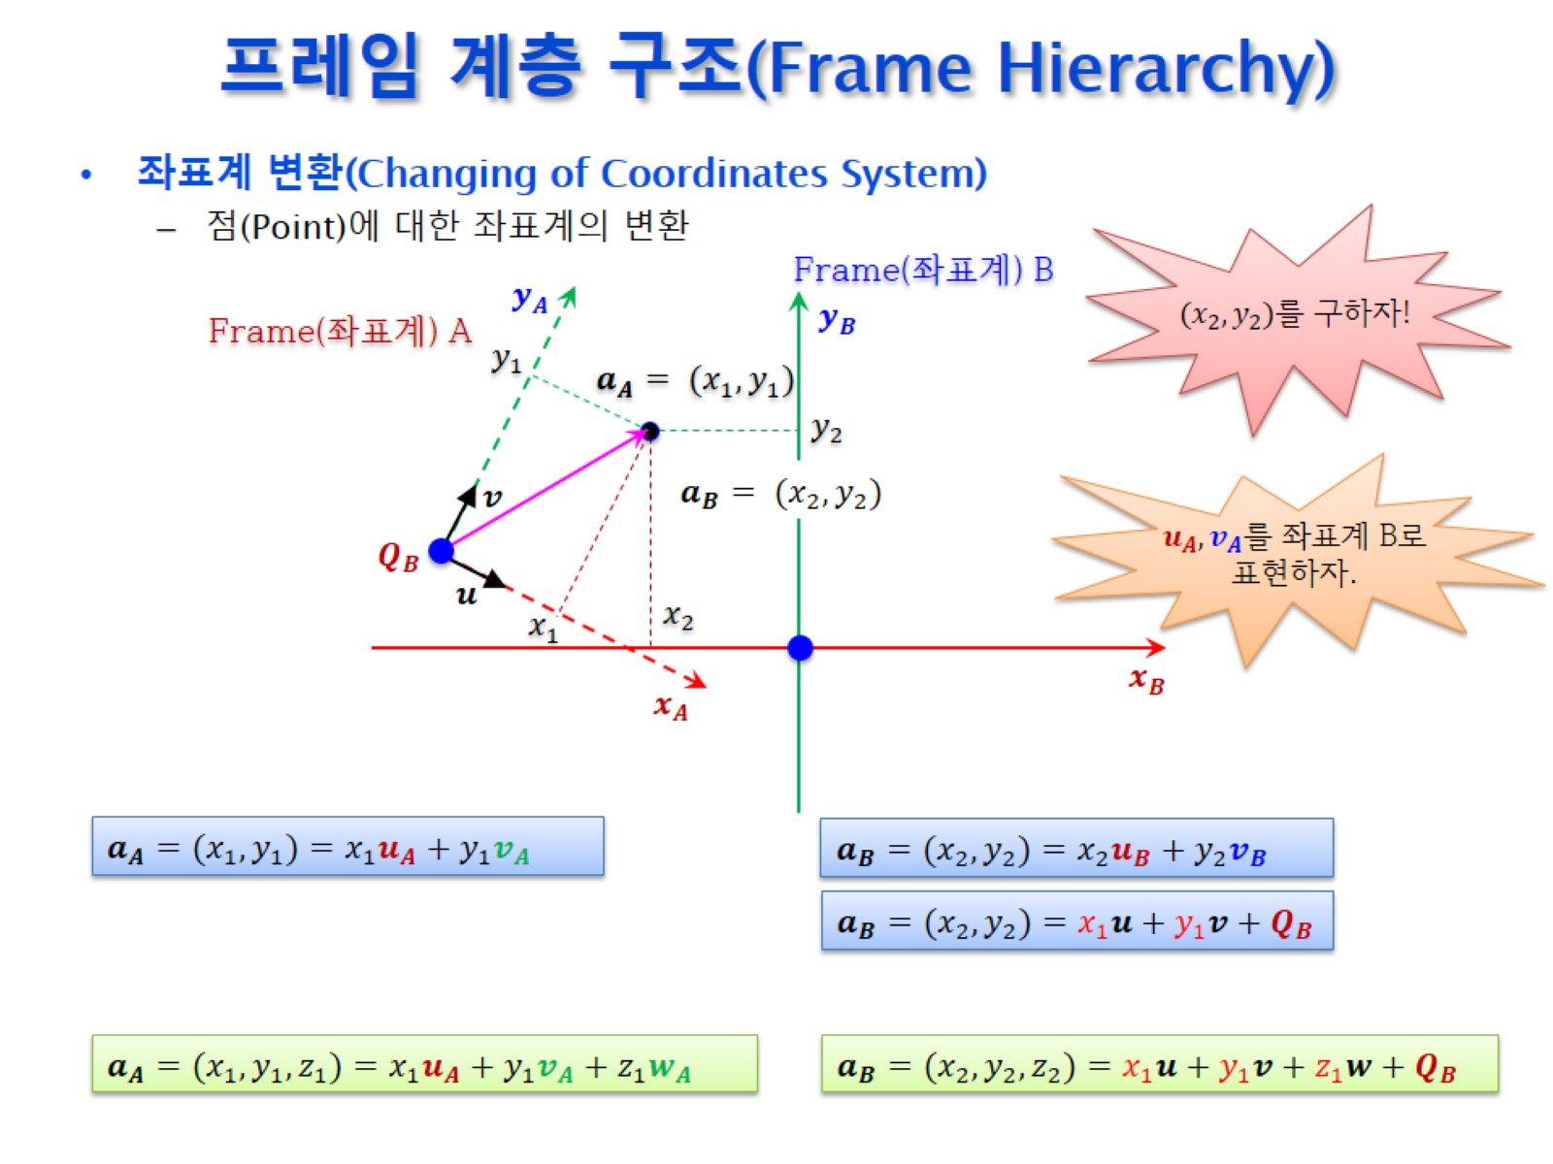
프레임 계층 구조(Frame Hierarchy)

Slide 7
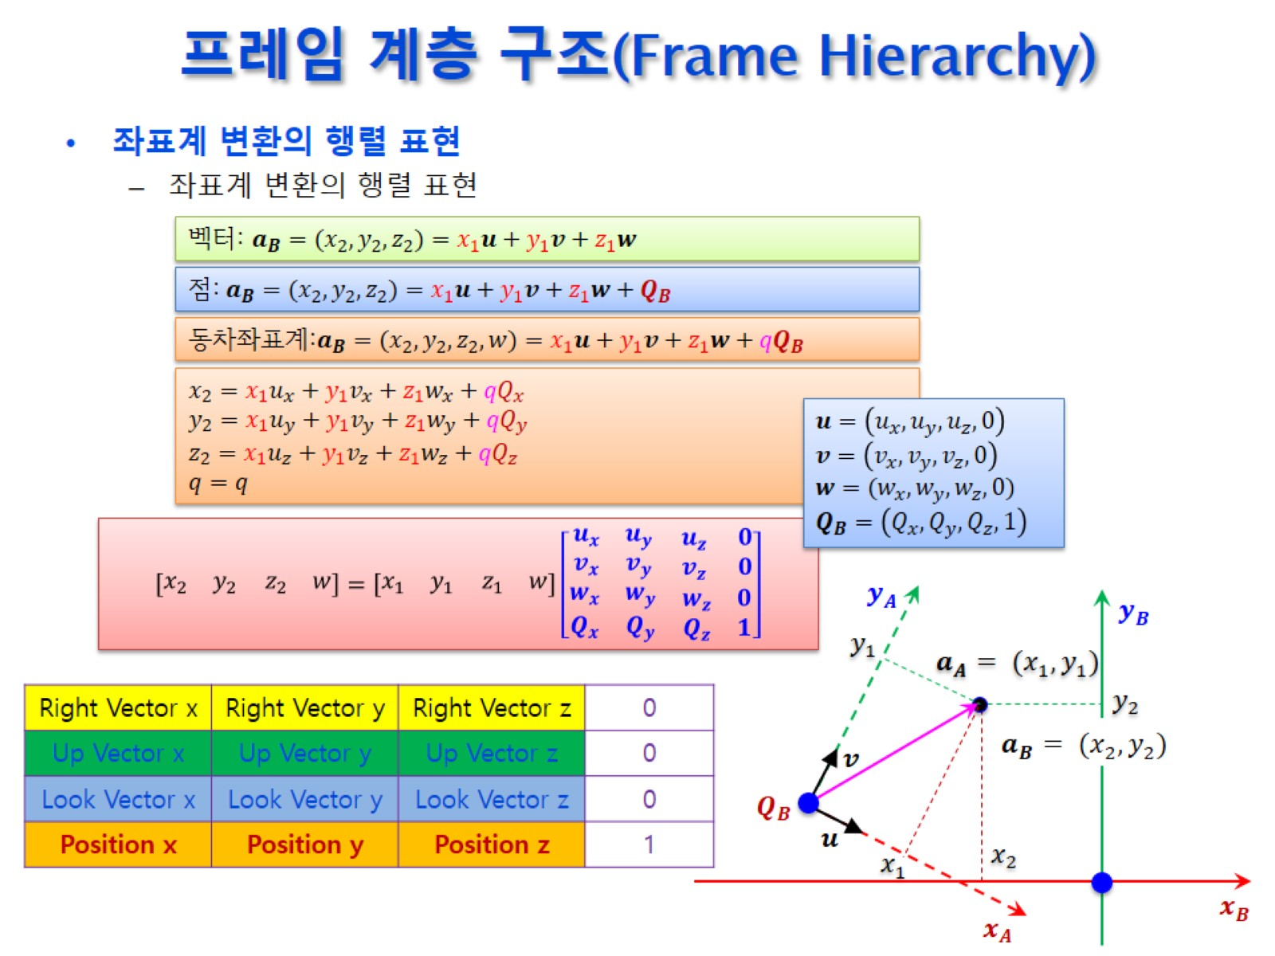
프레임 계층 구조(Frame Hierarchy)

Slide 8
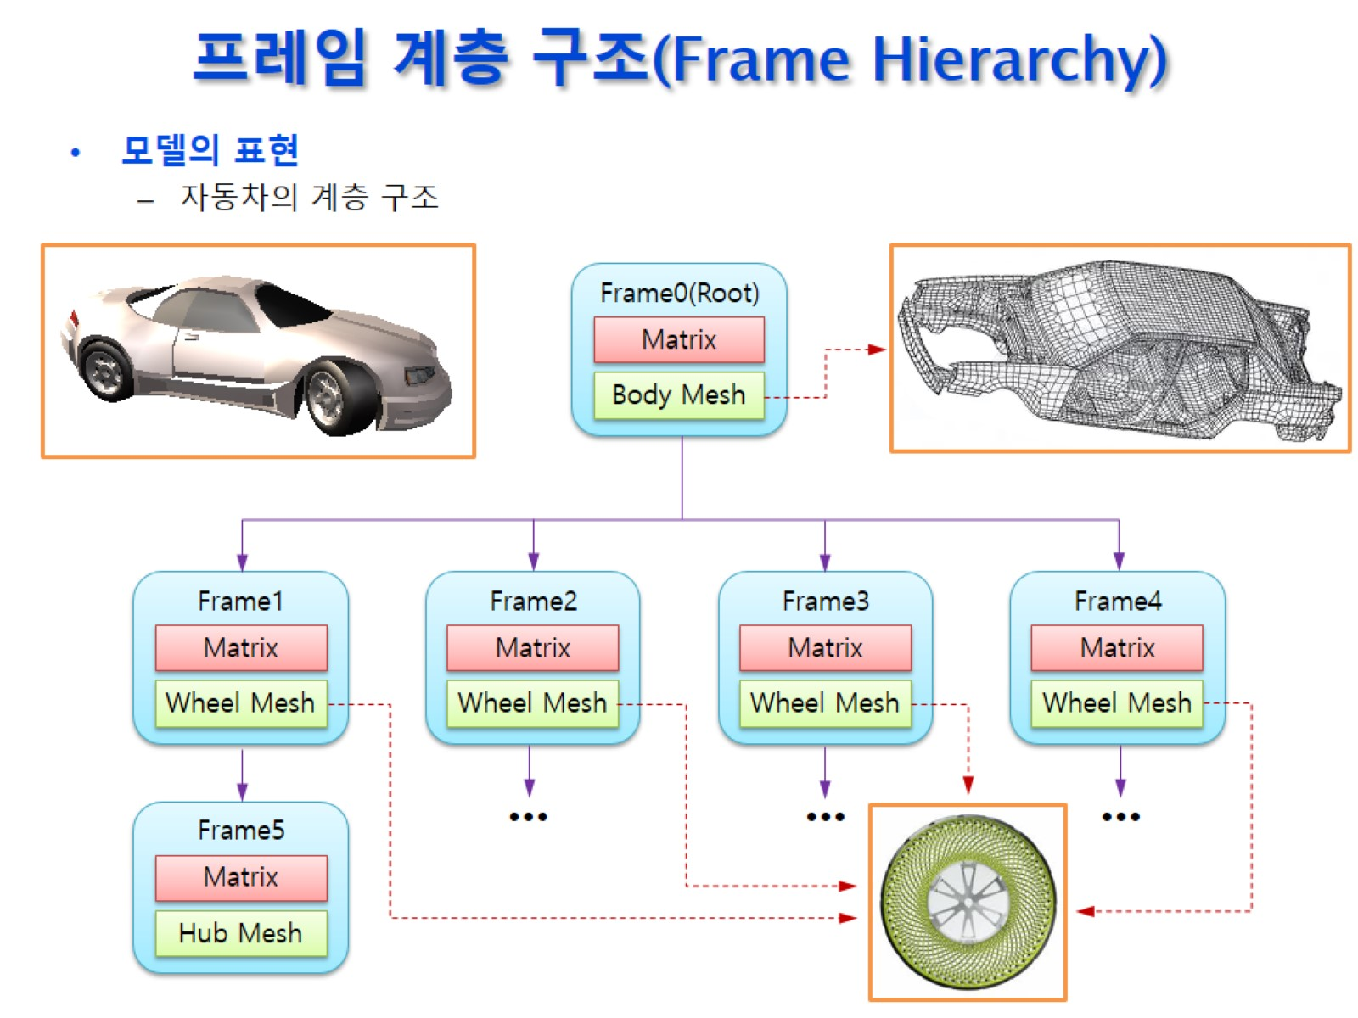
프레임 계층 구조(Frame Hierarchy)

Slide 9
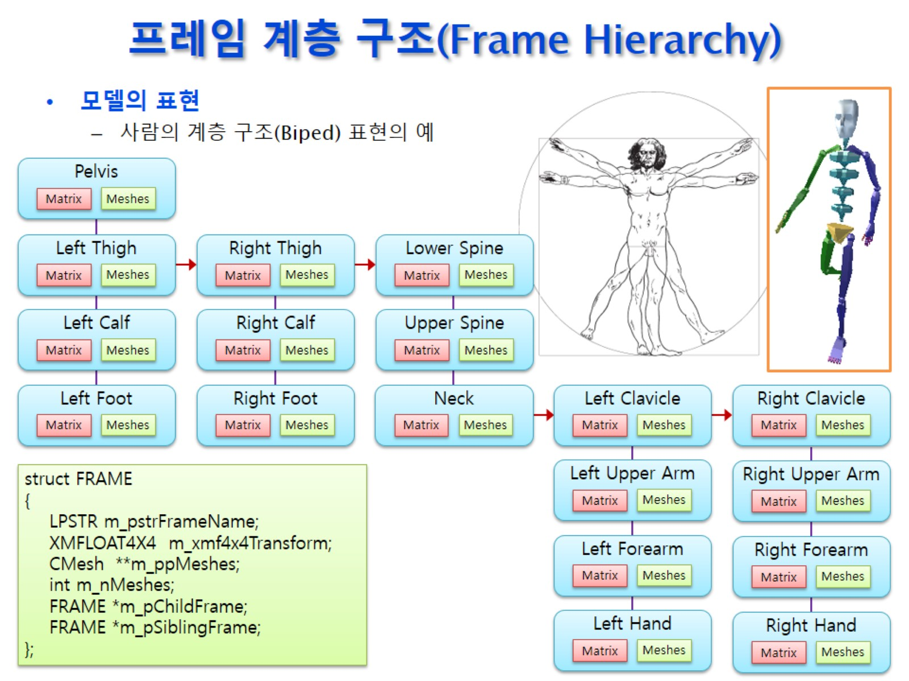
프레임 계층 구조(Frame Hierarchy)

Slide 10
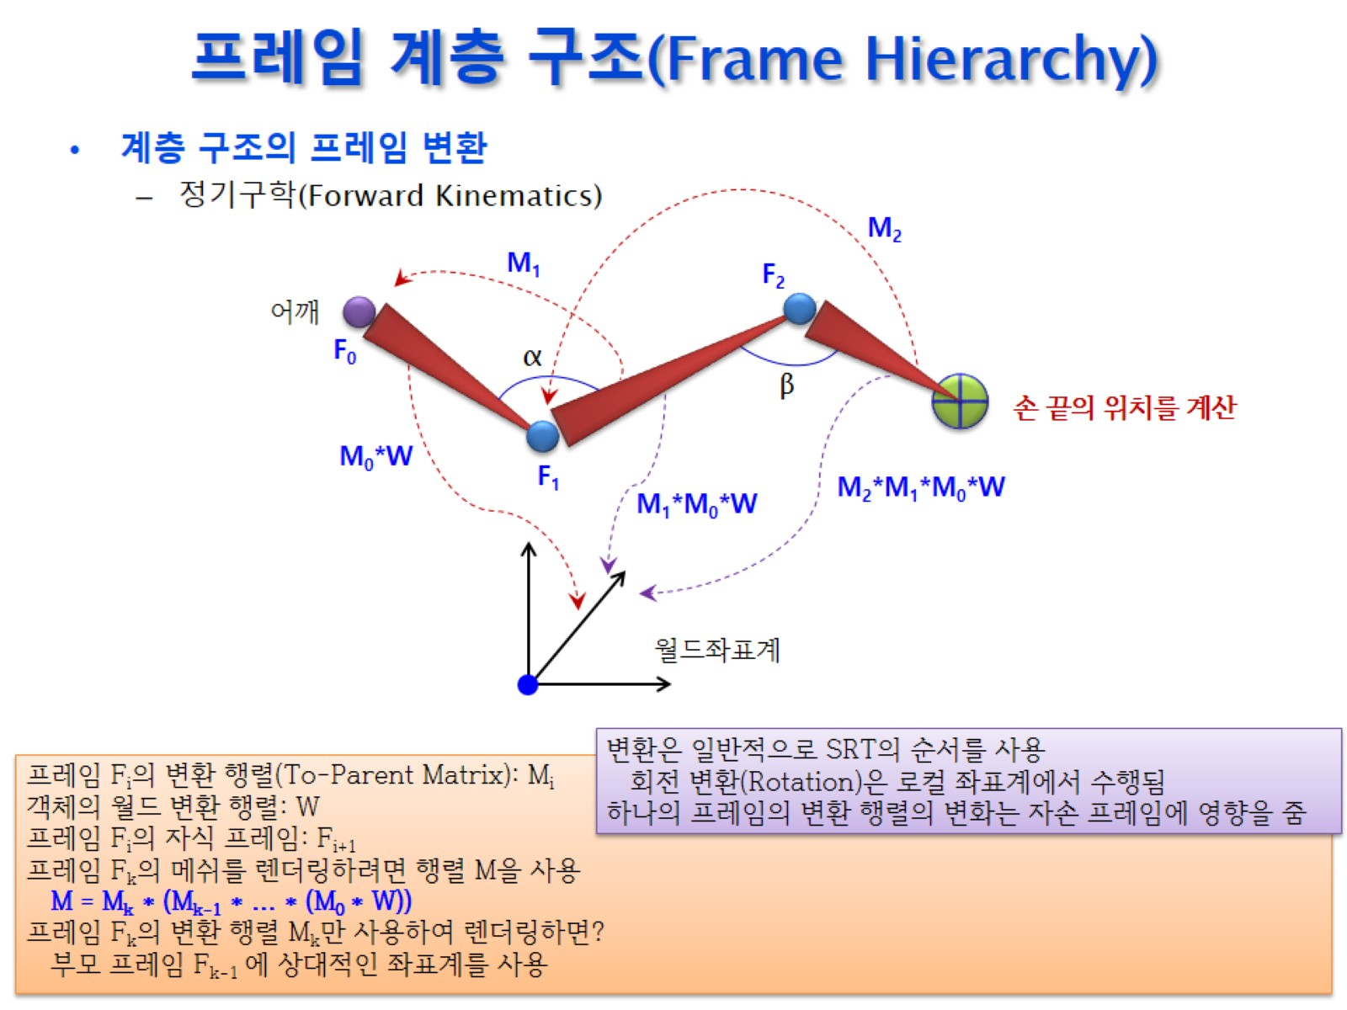
프레임 계층 구조(Frame Hierarchy)

Slide 11
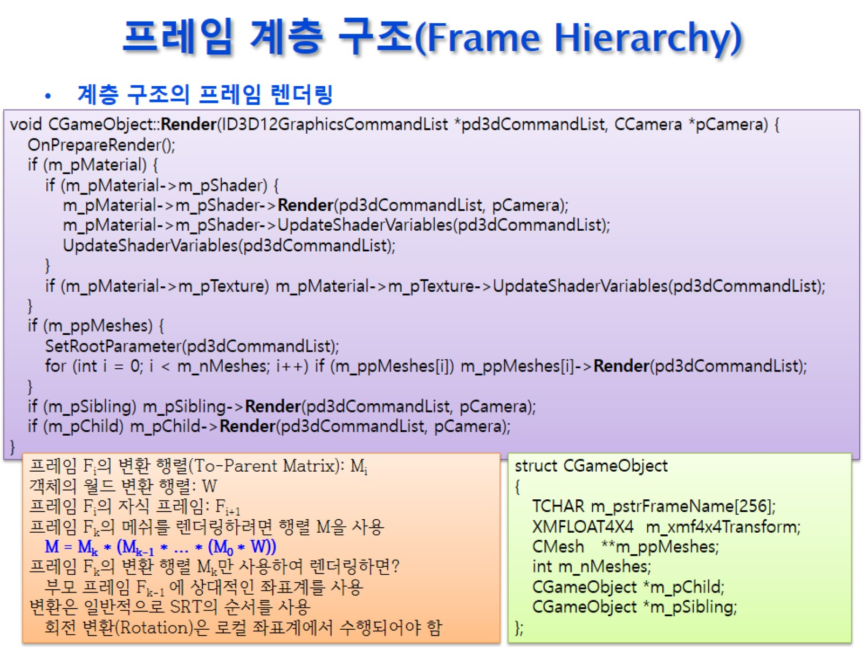
프레임 계층 구조(Frame Hierarchy)

Slide 12
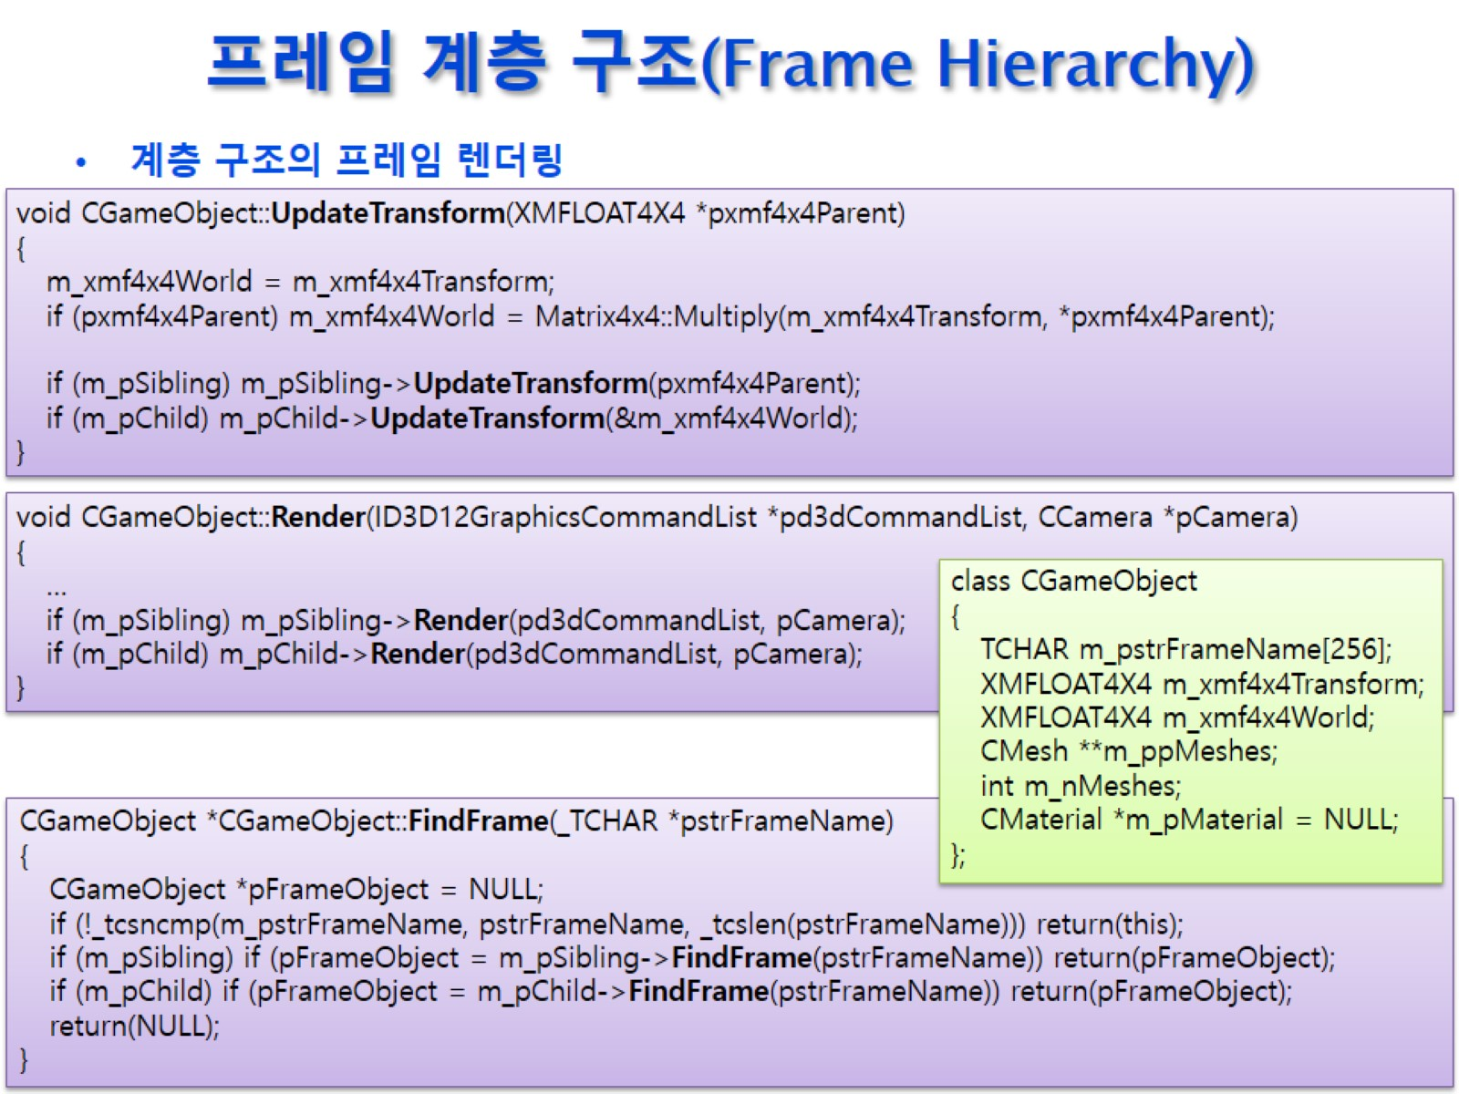
프레임 계층 구조(Frame Hierarchy)

